Slide 1

Luku 11
Japani –
nousevan
auringon maa

Slide 2
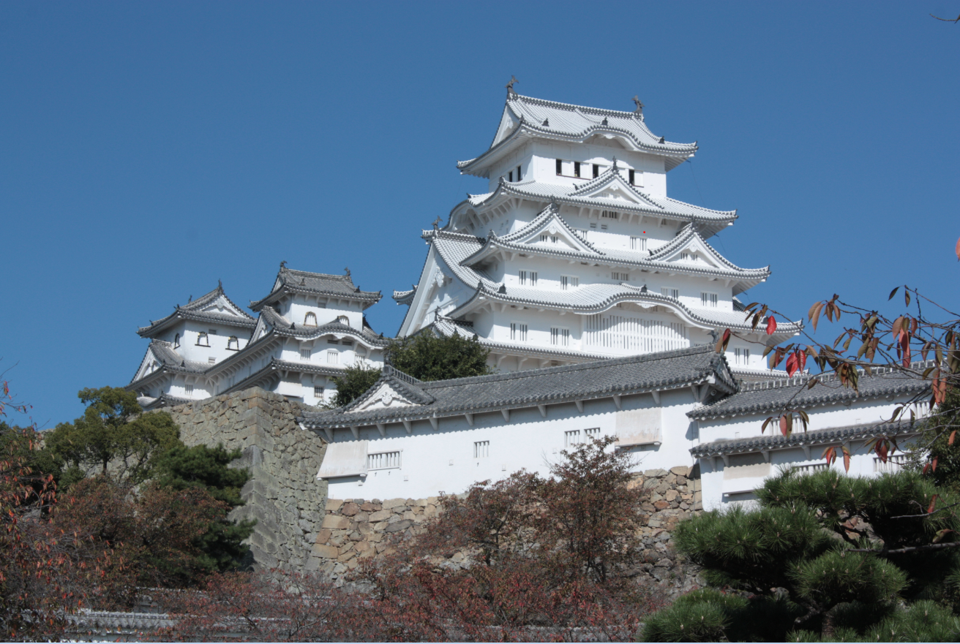
Himejin linna 1600-luvulta

Slide 3
Himejin linna 1600-luvulta
Kyseessä on parhaiten säilynyt puolustuslinna Japanissa.
Linna sijaitsee strategisesti tärkeällä paikalla, josta näkee pitkälle ympäristöön.
Linnassa oli 83 porttia, ja sitä vartioi 4000 samuraisotilasta.
Linna on rakenteeltaan sokkeloinen, mikä vaikeutti vihollisen hyökkäämistä.

Slide 4
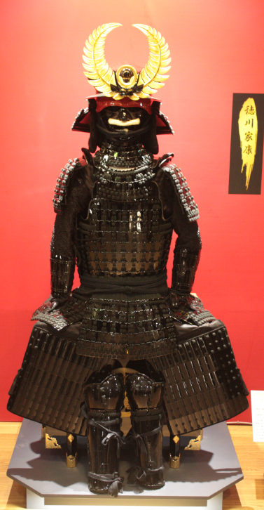
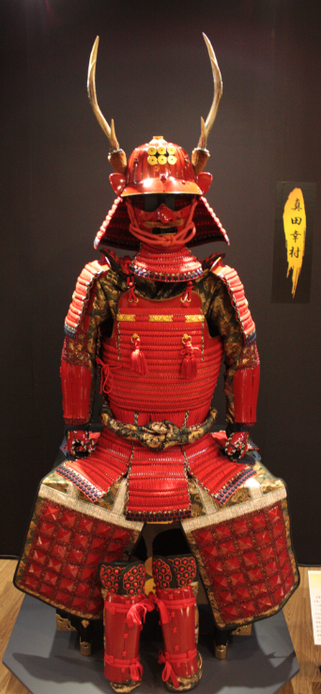
Samurai- päälliköiden haarniskoja

Slide 5
Samurai Japanin historiassa
Tehtävät
Mikä merkitys samuraikulttuurilla on ollut Japanin historiassa?
Mitä kuului samuraietiikkaan?
Millainen oli samurain aseistus?
Minkälaisia olivat samuraiden harrastukset?
Mitä henkisiä taitoja samuraiden kuului hallita?
Mitä nyky-japanilaiset ovat perineet samuraikulttuurista?
Mitä muuta mielenkiintoista tietoa löysit samuraista?
Käytä apunasi esimerkiksi seuraavia nettisivuja:
http://historianet.fi/sota/samuraiden-viimeinen-taistelu
http://www.oulu.fi/Harukaze/Aki.htm
http://www.havina.net/fi/39/samurait,-japanin-ritarit.html

Slide 6
Akira Kurosawan elokuva
Seitsemän samuraita
Etsi netistä video Akira Kurosawan elokuvasta Seitsemän samuraita. Katso siitä kohtauksia ja vastaa kysymyksiin.
Tehtävät
Miksi kyläläiset palkkaavat samurait? Millä perusteilla kyläläiset valitsevat samurait?
Millaiseksi maalaiset on kuvattu elokuvassa? Entä kylä ja kyläläisten asunnot?
Kuvaile eri samuraiden luonteenpiirteitä.
Minkälaisia aseita samurailla on elokuvassa?
Miten kyläläiset suhtautuvat samuraihin? Miten ja miksi suhtautuminen samuraihin muuttuu?
Miten hierarkia näkyy kyläläisten ja samuraiden keskuudessa?

